Slide 1
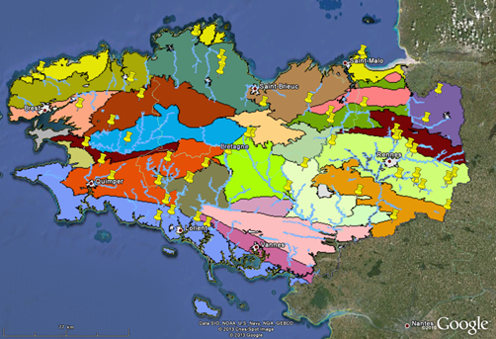
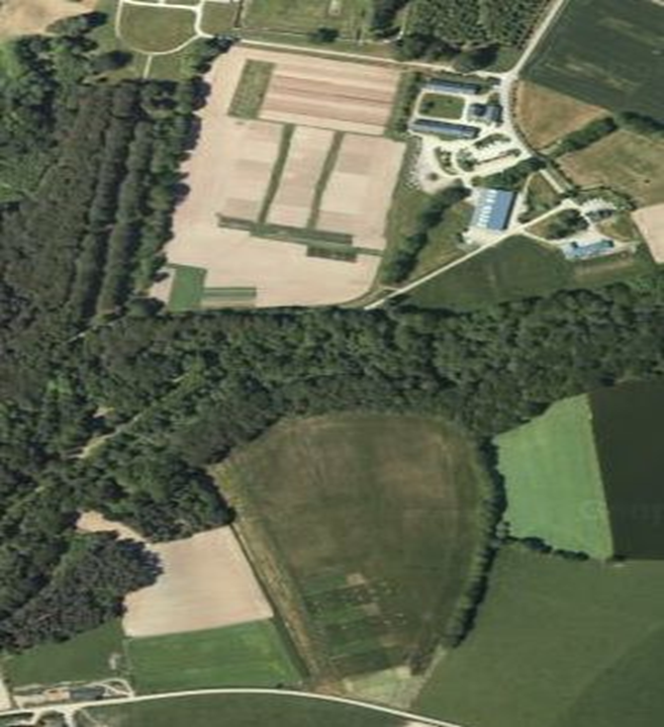
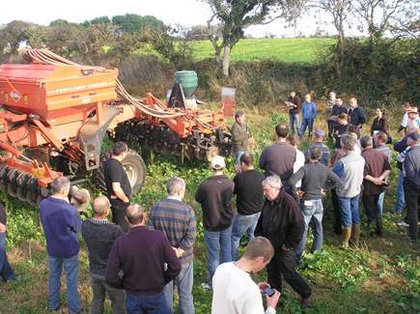
GESTION DES MATIÈRES ORGANIQUES ET DU TRAVAIL DU SOL :
DES PRATIQUES QUI AMÉLIORENT LES SERVICES ÉCOSYSTÉMIQUES RENDUS PAR LES SOLS ?
Processus d'innovation en TCSL :
une étude qualitative en Bretagne
Olivier MANCEAU
Chambre Régionale d’Agriculture de Bretagne

Slide 2
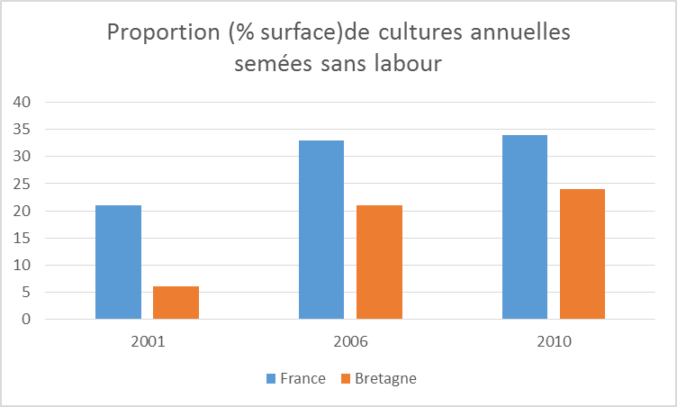
Le contexte
Développement des TCSL en Bretagne
Source : Agreste Bretagne
Une progression des surfaces entre 2001 et 2006, puis stagnation.
Notes:
2

Slide 3
Les questions
CONTEXTE
Impacts
environnementaux
Scientifique
Politique
Societal
?
?
SYSTÈME DE CULTURES
Economie
Productions
Pratiques
Travail du sol
Fertilisation
Gestion des ravageurs
Demandes
?
Objectifs
Contraintes
AGRICULTEUR
Motivations
Connaissances
?
AUTRES ACTIVITES
(élevage…)
SYSTÈME AGRICOLE
Notes:
3
Contexte: Dans le milieu de l'image, nous pouvons voir l'agriculteur. Il a ses propres motivations et les connaissances, mais aussi des objectifs et des contraintes qu'il a à traiter. Dans le système d'exploitation, il ya deux parties: nous traitons principalement avec le système de culture, mais bien sûr, les autres activités de la ferme (pour la reproduction des animaux par exemple) influencent également l'agriculteur dans ses choix. Les agriculteurs utilisent un ensemble de pratiques sur son système de culture, en fonction de ses connaissances, les motivations et les contraintes. En retour, il ya deux résultats: les productions et les impacts environnementaux (externalités). Ces sorties interagissent avec le contexte environnant la ferme à différents niveaux: au niveau local (environnement immédiat, réseau) ou à l'échelle nationale (lois). L'économie est d'une grande importance pour les productions. Le contexte se penche sur les demandes auprès des agriculteurs, qui peuvent se transformer en contraintes ou des objectifs. Nos points de discussion dans la présente étude sont nombreuses: nous allons nous concentrer sur des agriculteurs les pratiques, ainsi que ses résultats (les résultats du système de culture), mais aussi sur les agriculteurs motivations et sources d'information, et les contraintes et les problèmes qu'il pourrait avoir à traiter

Slide 4
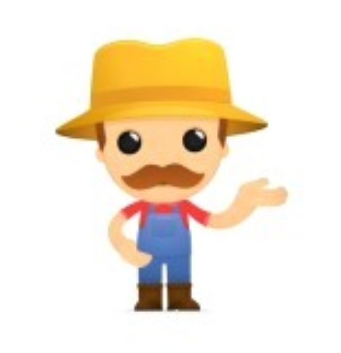
La méthodologie
« Comment j'applique les TCSL
dans mon système de culture »
« Ce que je pense des TCSL
et pourquoi »
Itinéraire
technique
Transcription
des
entretiens
Couverts
végétaux
Thèmes identifiés :
- sources d'information
- réseaux et groupes
- perception des TCSL
- voisins
...
Rotations
citations
Classes de cohérence agronomique
Réorganisation des
Idées exprimées
Bibliographie
1
2
3
Description des
profils dans les classes
Interprétation et
pistes de réflexion
Notes:
4

Slide 5
Les pratiques des agriculteurs
Notes:
5

Slide 6
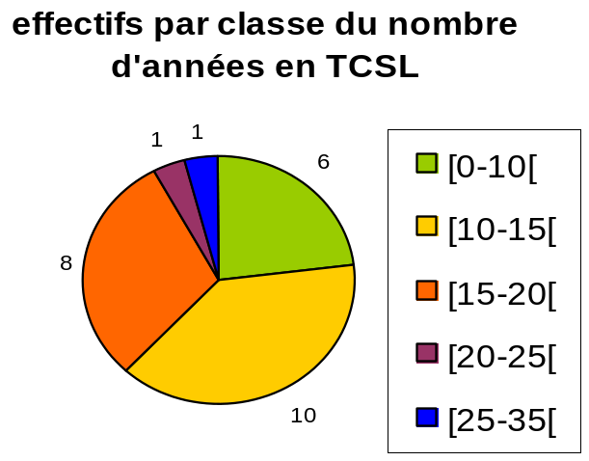
Les résultats : pratiques culturales
a) Caractéristiques des exploitations enquêtées (1/2)
Répartition des différents OTEX:
SAU moyenne = 92.3ha.
Formes sociétales plus nombreuses
Hors-sol (porcs, volailles) | 8
Bovins (lait, viande) | 9
Poly-élevages | 7
Cultures | 4
Difficultés pour rencontrer des agriculteurs ayant récemment démarré les TCSL.
Notes:
6

Slide 7
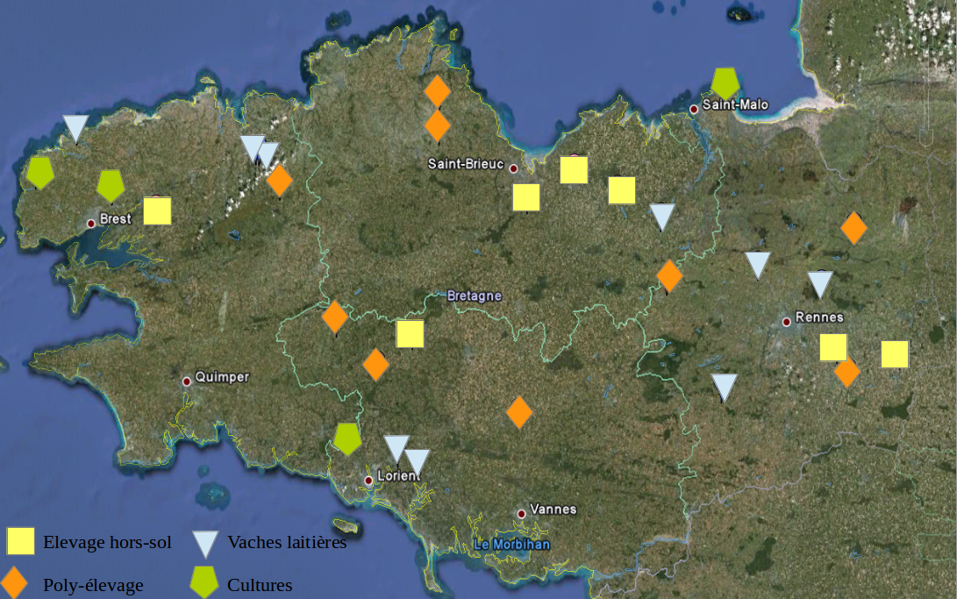
Les résultats : pratiques culturales
a) Caractéristiques des exploitations enquêtées (2/2)
Notes:
7

Slide 8
Les résultats : pratiques culturales
b) Synthèse des pratiques
Type d'exploitation
Contexte pédo-climatique
Nombre d'années depuis l'installation
Nombre d'années en TCSL
Modifications à l'échelle du système de culture (SdC)
Classe 3 (n=7)
Adaptations du SdC
-investissements en
matériel spécifique
- connaissances des
services écosystém.
- SAU/UTH élevé
Rotations
Pas
d'influence
Classe 2 (n=12)
Quelques changements du SdC
- volonté d'assurer les rendements
- Amorce de changements
de pratiques culturales
- Evolution des sols
observée
Couverts végétaux
Classe 1 (n=7)
Suppression du
labour
- SAU/UTH faible
- peu de modifications
des sols perçues
- recours à la charrue
envisageable
Pas de change-ments
Profondeur de travail du sol
8- 15cm
< 8cm
Notes:
8

Slide 9
Les questions sociologiques
Notes:
9

Slide 10
Les résultats : questions sociologiques
a) Comment se produit l'innovation ?
Motivations des agriculteurs
Réponse à une situation non satisfaisante
Motivations socio-économiques principales (25 agriculteurs)
Évolution des motivations (11 agriculteurs)
Attitudes
Distinctions avec « ceux qui labourent » (une forte identité collective)
Mais aussi au sein du groupe de praticiens en TCSL (12 agriculteurs)
Processus d'adaptation de l'innovation → pragmatisme vis-à-vis des discours généralisateurs (22 agriculteurs)
Notes:
10

Slide 11
Les résultats : questions sociologiques
a) Comment se produit l'innovation ?
Sources d'informations :
Avec les Chambres : la dynamique repose sur l'apprentissage conjoint d'un groupe et de son animateur (7 agriculteurs)
Pour les autres agriculteurs : les Chambres ont pris du retard dans le domaine des TCSL... (16 agriculteurs)
Mais elles ont un rôle à jouer en termes de vulgarisation et de production de références (12 agriculteurs)
Information source | Number of farmers (n= 29)
BASE association | 13
« TCS magazine » | 21
Neighbours | 8
Cooperatives | 3
Agricultural magazines | 9
Internet (website, forums) | 5
→ Autonomie vis-à-vis du caractère commercial du conseil donné par les coopératives
→ Echanges entre praticiens (associations, forums, voisinage,…)
Notes:
11

Slide 12
Les résultats : questions sociologiques
a) Comment se produit l'innovation ?
Attentes vis-à-vis de la recherche
Les connaissances sur les impacts environnementaux de leurs pratiques sont pour eux insuffisantes
Davantage d'évaluations nécessaires dans leurs parcelles et leurs exploitations ( 9 agriculteurs)
Suivi de parcelles chez des exploitants en TCSL
Révision de la conception des dispositifs expérimentaux afin d’intégrer une approche plus système
Besoin de reconnaissance par les Politiques des bénéfices apportés par les TCSL et communication aux agris sceptiques et grand public.
Notes:
12

Slide 13
Les résultats : questions sociologiques
a) Comment se produit l'innovation ?
Attentes vis-à-vis du conseil
2 types d’attentes
Les agriculteurs enquêtés privilégient les dynamiques de groupes « animés » par un conseiller ➔ principe de constitution et de vie d’un réseau
Néanmoins certains d’entre eux évoquent la nécessité d’avoir un suivi personnalisé et neutre

Slide 14
Les résultats : questions sociologiques
b) Pistes de réflexion
Encourager la constitution de groupes pour la mise en œuvre des dynamiques d’apprentissage
Développer les compétences des conseillers pour :
Assurer l’animation, les échanges et la vie du réseau
Apporter une expertise
Mobiliser des compétences auprès d’un réseau d’experts
15
Notes:
14
14

Slide 15
Conclusions et perspective
Notes:
15

Slide 16
Conclusions
Une grande diversité de savoir-faire
Pas d'influence du contexte pédo-climatique, ni de l'orientation technico-économique dans le choix des TCSL
Les motivations à l'arrêt du labour initialement économiques, mais elles évoluent particulièrement pour ceux qui observent leurs sols ou modifient leurs systèmes de culture (rotations, couverts, ...)
Notes:
16

Slide 17
Perspectives
2 types d'agriculteurs : analyser leurs besoins spécifiques
Ceux qui adoptent ces pratiques par « opportunisme » et sans prise de risque.
Ceux qui font le choix d’aller vers ces pratiques de manière durable (classes 2 & 3) en opérant des changements dans leurs systèmes.
Des attentes diverses, voire opposées, des différents groupes
Le conseil devient la capacité à co-construire l'évolution d'un système grâce à la mise en commun des connaissances du conseiller, et d'un groupe d’agriculteurs.
➔ Attentes proches d’autres groupes : Réseaux Dephy Ecophyto…
Notes:
17

